Slide 1
Redes de Computadores
Disciplina: Redes de Computadores
Módulo I
90 Horas – Teoria e Prática
Professor: Agenor Prado (prado@tecrede.com.br)

Slide 2
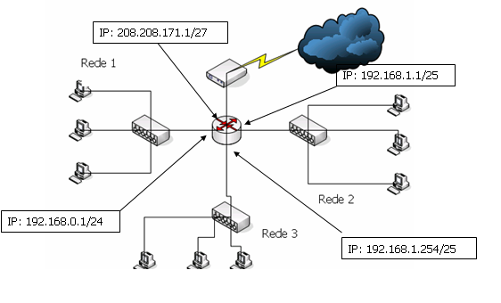
Redes de Computadores
Nosso Objetivo

Slide 3
Redes de Computadores
Ementa
Nivelamento – Conceitos Gerais
I - Introdução
    Arquiteturas de Protocolos
      Protocolos – conceitos
      Arquiteturas de Protocolos
        b.1) Modelo OSI
        b.2) Modelo TCP/IP
      Órgãos de padronização
      Normas
      Conceitos de Redes Locais, Metropolitanas e Longa Distância
      Sistemas de Comunicação Público

Slide 4
Redes de Computadores
Ementa
II - Nível Físico
    Nível Físico
      Fundamentos da comunicação de dados
        Estrutura e componentes de um sistema de comunicação de dados.
        Sinais Digitais e Analógicos
        Transmissão de sinais analógicos e digitais
        Problemas da transmissão
        Capacidade máxima do canal
      Modulação de Sinais Analógicos e Digitais
      Multiplexação

Slide 5
Redes de Computadores
Ementa
      Meios Físicos de transmissão de dados
      Topologias de redes de computadores
      Protocolos de Nível Físico
III - Nível de Enlace
    Nível de Enlace
      Considerações de projeto
      Funções do nível de enlace
      Protocolos de Enlace para redes locais e de longa distância
      Padrões IEEE para Redes Locais
        Subnível LLC
        Subnível MAC

Slide 6
Redes de Computadores
Ementa
IV - O Nível de Rede
    Nível de Rede
      Conceitos do Nível de Rede
        Tipos de serviços
        Endereçamento
        Resolução de Endereços Rede/Enlace
        Fragmentação
        Roteamento
        5.1) Algoritmos
        5.2) Protocolos
      Algoritmos de Controle de Congestionamento
      Ligação entre Redes

Slide 7
Redes de Computadores
Ementa
      Nível de Rede Internet
        Estrutura
        Funções
        Protocolo IP
V: Nível de Transporte
    Nível de Transporte
      Conceitos do Nível de Transporte
        Tipos de Serviços
        Qualidade de Serviço
        Endereçamento
        Controle de Conexão

Slide 8
Redes de Computadores
Ementa
        Controle de Fluxo
        Multiplexação
        Controle de Erros
      Nível de Transporte Internet
        Estrutura
        Funções
        Protocolo TCP
        Protocolo UDP
        Controle de Congestionamento

Slide 9
Redes de Computadores
Ementa
VI : Níveis Superiores
    Níveis Superiores
      Níveis Superiores do Modelo OSI
        Nível de Sessão – conceitos e estrutura
        Nível de Apresentação - conceitos e estrutura
        Nível de Aplicação - conceitos e estrutura
      O Modelo Cliente/Servidor
      Níveis Superiores do Modelo Internet
        Nível de Aplicação
        Estrutura
        Funções

Slide 10
Redes de Computadores
Ementa
        Aplicações de Infraestrutura
        Aplicações Disponíveis ao Usuário
        Aplicações Emergentes
VII: Cabeamento
    Cabeamento (Cabo Coaxial, Par trançado, Fibra ótica)
VIII: Equipamentos de Redes
    Equipamentos de Redes (Repetidores e Hubs, Pontes e Switches, Roteadores, Máquinas)
IX: Tópicos Especiais
    Redes de Acesso

Slide 11
Redes de Computadores
Bibliografia
VIEIRA, Fabiano Marques. Trabalhando em Redes. 1ª Edição. São Paulo: Érica, 2002.
TORRES, Gabriel. Redes de Computadores: Curso Completo. 1ª Edição. Rio de Janeiro: Axcel Books, 2001.
TANENBAUM, A. S. Redes de Computadores. 4ª Edição. Rio de Janeiro: Campus, 2003.
Complementar Suplementar
KUROSE, James F. Redes de Computadores e Internet. 1ª Edição.
RAMASWAMI, R. e SIVARAJAN, K.N. Optical Networks: A Practical Perspective. 2nd Edition. San Francisco: Morgan Kaufmann Publisher Inc., 2002.

Slide 12
Redes de Computadores
Avaliação
Freqüência (F): Peso 1
Avaliação Quanlitativa (QL): Peso 2
Avaliação Quantitativa (QT): Peso 3
NG = (F*1+QL*2+QT*3) / 6
**** Bônus Track ****

Slide 13
Redes de Computadores
Material em PPT (somente após aula ministrada)
Material sofre atualizações a cada semestre
Cadastro na lista

